Slide 1
Fine dust
미세먼지에서 살아남기
한국산업기술대학교
2016180011 김연지
2016180038 장은선
2016184009 김하은

Slide 2
게임 소개 및 특징
조작법
기술적 요소
타 게임과의 차이
개발 일정 및 구성원 역할 분담

Slide 3
미세먼지
미 세 먼 지
Fine Dust
게임 소개 및 목적
유니티 엔진 기반의 시점 전환이 가능한 3D 게임 개발
조작법
기술적 요소
미세먼지
테마
시뮬
레이션
멀티
플레이
+
+
타 게임과의 차이
개발 일정 및
구성원 역할분담

Slide 4
미세먼지
컨텐츠
Fine Dust
게임 소개 및 목적
01
생존
미세먼지와 여러가지 장애물로부터
게임이 끝날 때까지 살아남아야 한다.
조작법
02
습득
생존을 위해 또는 게임 클리어를 위해서
물건들을 얻어야 한다.
기술적 요소
타 게임과의 차이
03
제작
게임 클리어를 위해 습득한 물품들로
인공구름을 만들어야 한다.
개발 일정 및
구성원 역할분담

Slide 5



미세먼지
맵 & 미세먼지 바
Fine Dust
게임 소개 및 목적
플레이어
사망
조작법
700m
기술적 요소
2000m
현재
미세먼지
수치
타 게임과의 차이
개발 일정 및
구성원 역할분담
연구소
멧돼지

Slide 6
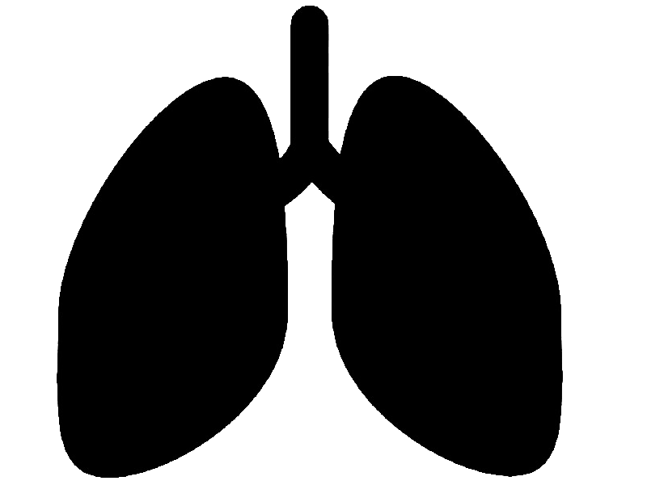

미세먼지
플레이 요소
Fine Dust
게임 소개 및 목적
조작법
기술적 요소
타 게임과의 차이
깨끗한 폐
= 플레이어의 체력
섬을 돌아다니며
모은 재료로
5개의 부품을
완성하라!
멧돼지와의
대치를 피해라!
개발 일정 및
구성원 역할분담

Slide 7


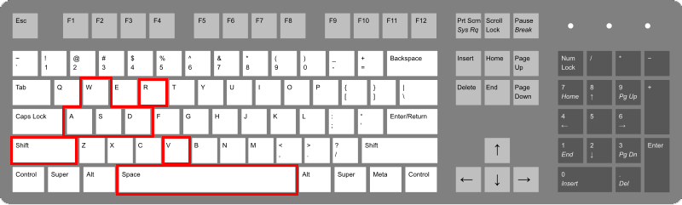
미세먼지
조작법
Fine Dust
WASD 키를 이용하여 캐릭터 이동
게임 소개 및 목적
R 키를 이용한 상호작용 및 줍기
조작법
기술적 요소
타 게임과의 차이
V 키를 이용한 1인칭/쿼터뷰 시점 변환
개발 일정 및
구성원 역할분담
Space 키를 이용하여 점프
Shift 키를 이용하여 달리기/걷기 전환

Slide 8
미세먼지
게임 구현을 위한 기술
Fine Dust
게임 소개 및 목적
01
인공지능
인공지능의 일환인 *FSM을 접목하여, 생명체의 자연스러운 행동 구현.
조작법
02
IOCP
기술적 요소
C++ 서버를 이용하며, IOCP를 이용하여 다중 클라이언트 처리.
타 게임과의 차이
03
자체제작리소스
개발 일정 및
구성원 역할분담
게임 전반적으로 통일성 있는 그래픽 및 게임에 맞춰 필요한 모델 제작.
*FSM (Finite-State Machine) : 유한 상태 기계

Slide 9
미세먼지
타게임과의 차이
Fine Dust
게임 소개 및 목적
비슷한 게임 다른 분위기
비슷한 류의 게임들과 달리
공포게임을 좋아하지 않는 사람들의 시장 포괄
조작법
공익적인 소재 포함
미세먼지의 위험성을 알리기 위한 테마
기술적 요소
타 게임과의 차이
개발 일정 및
구성원 역할분담
멀미 요소 개선
1인칭이나 3인칭을 많이 이용하는 다른 게임과 달리
쿼터뷰 도입으로 멀미 요소 개선

Slide 10
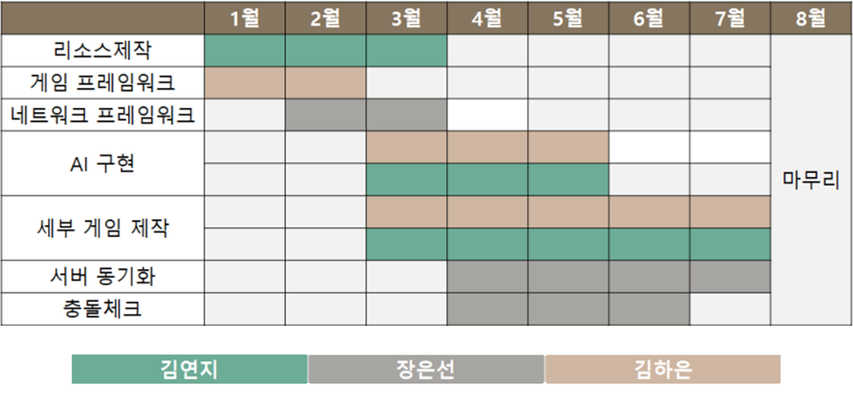
미세먼지
개발 일정 및 역할분담 표
Fine Dust
게임 소개 및 목적
조작법
기술적 요소
타 게임과의 차이
개발 일정 및
구성원 역할분담

Slide 11
Thank you
파워퍼프걸

